Slide 1


Nuevas y Novísimas
Bases de datos bibliométricas
2024
Isidro F. Aguillo
Cybermetrics Lab. IPP-CSIC

Slide 2








Profesor: Isidro F. Aguillo
Puesto actual
Laboratorio de Cibermetría. Instituto de Políticas y Bienes Públicos (IPP), Consejo Superior de Investigaciones Científicas (CSIC)
Formación
Licenciado CC. Biológicas (UCM)
Máster en Información y Documentación (UC3M)
Líneas de trabajo y otros datos
Proyectos: RISIS (infraestructuras); ACUMEN (individuos), OpenAIRE (repositorios), WISER (I+D Web), EICSTES (indicadores Web), IMPACT-INFO2000 (sociedad de la información)
Ranking Mundial de Universidades: www.webometrics.info
Editor “Cybermetrics” (1997-2015); Comité asesor “El Profesional de la Información”
Dr. Honoris Causa Universitas Indonesia
Dr. Honoris Causa National Nuclear Research University Moscow
Top 2% World Researcher (Ranking de Stanford)

Slide 3
Programa
Justificación
Novísimas bases de datos bibliométricas
Lens / OpenAlex (MS Academic 3.0?)
Otras
Dimensions (Springer)
Google Scholar
Semantic Scholar (Paul Allen)
Scilit (MDPI)
Superando el Duopolio (WoS/Scopus)
Doble fracaso Microsoft Academic
Super-repositorios
Open sources, APIs, IA
Dialnet Métricas
OpenAire Graph

Slide 4
Algunas características definitorias
BASES DE DATOS CON MÉTRICAS
Citas a nivel de artículo
Altmétricas
GIGANTES
Cientos de millones de items
No solo artículos
GRATUITAS
Toda la base
Parte importante (DIM)
ABIERTAS
APIs
CC0 (OpenA)
INNOVADORAS
Nuevos indicadores
Patentes/Datos/Políticas
Visualización
Inteligencia artificial

Slide 5













Nuevas fuentes (I)
WoS (all)
SCIELO CITATION INDEX
89 M (126 M)
Scopus
94 M
OpenAlex
250 M
Lens 9.1
271 M
Google Scholar
376 M
Baidu Xueshu
200+ M
DUOPOLIO
INDEPENDIENTES
Crossref
150+ M
OpenCitations
105+ M
Scite
187 M
Dimensions
144 M
Scilit
163 M
Semantic Scholar
218 M
ScienceOpen
93 M
FUENTES
GRANDES GRUPOS

Slide 6












Nuevas fuentes (II)
Exaly
143 M
Wizdom
135 M
Naver Academic
339 M
OA.mg
250 M
Dissemin
120 M
Scinapse
100? M
OpenAire Graph
175 M
BIP!
175 M
Matilda
106 M
IArchive Scholar
35 M
FatCat
132 M
CORE
294 M
BASE
362 M
Unpaywall
50 M
Dialnet Métricas
9 M
DOAJ
10 M

Slide 7


Slide 8
Dimensions
Propiedad
Estructura
Componentes
  CrossRef
  Altmetric.com
  Figshare
  ReadCube
  GRID
  Otros …
Versiones
Gratuita
Extendida (de pago)

Slide 9




Digital Science

Slide 10
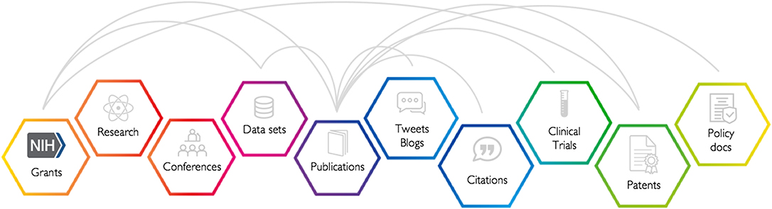
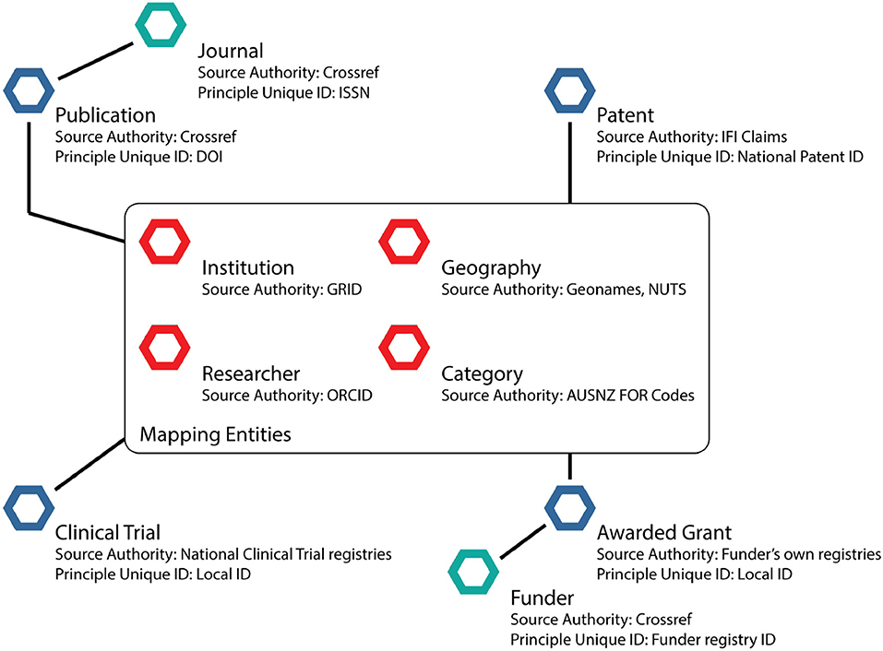
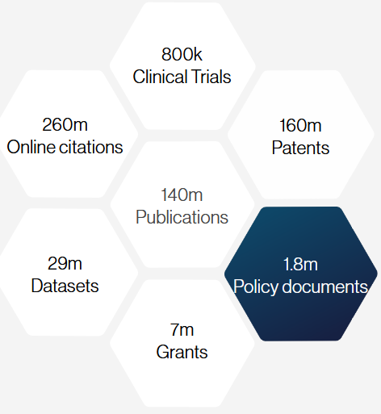
Estructura de datos

Slide 11
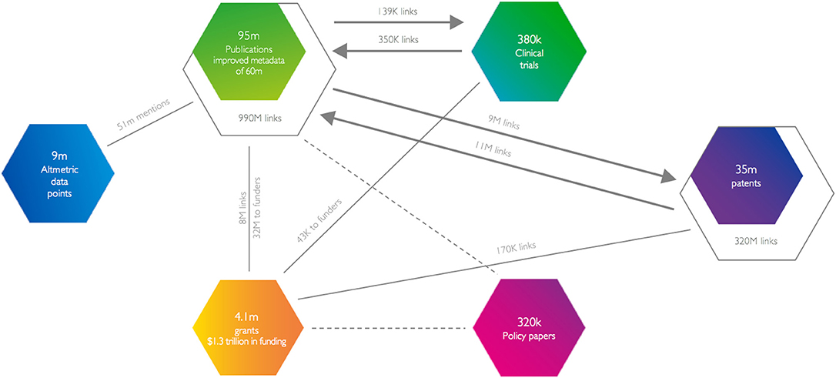
Estructura de Dimensions
www.frontiersin.org/articles/10.3389/frma.2018.00023/full

Slide 12
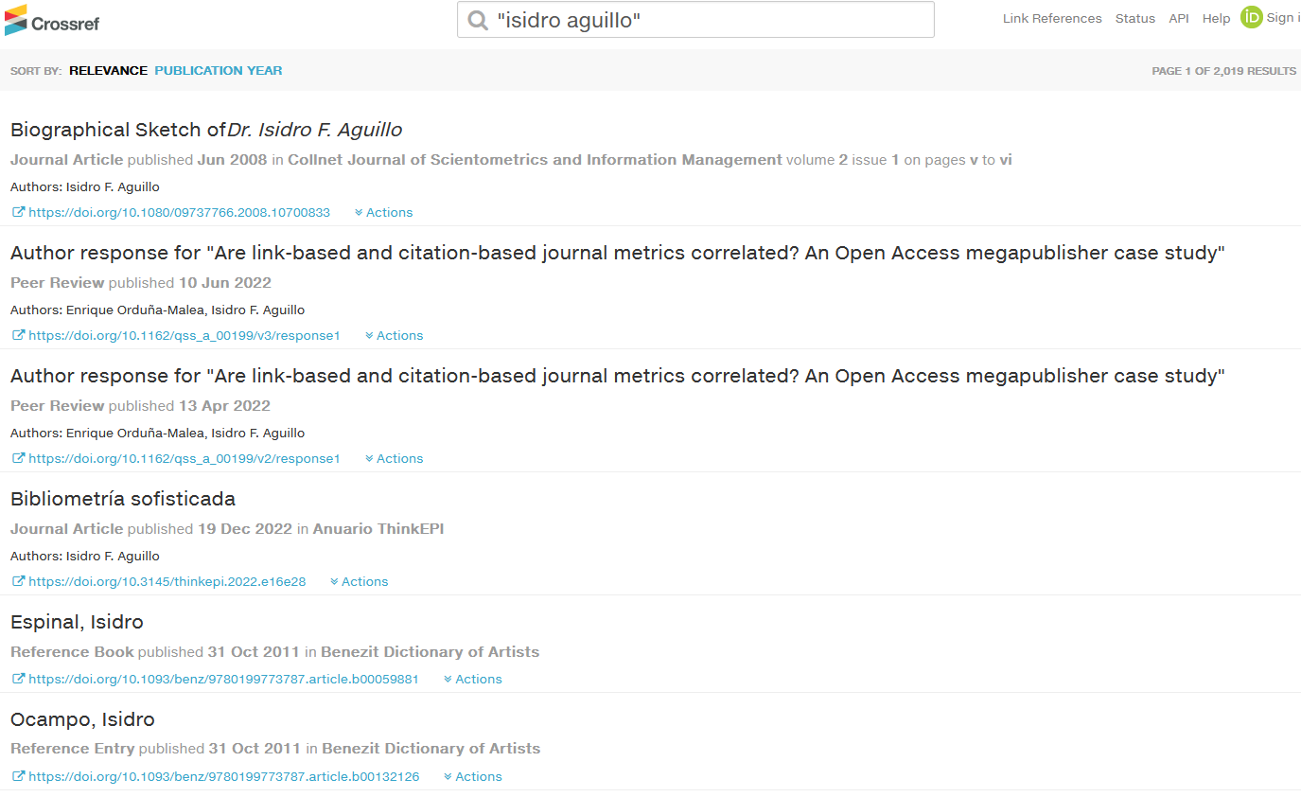
Crossref
https://search.crossref.org/
Base de datos bibliográfica construida a partir de los DOIs
Fuente bibliográfica principal de Dimensions

Slide 13
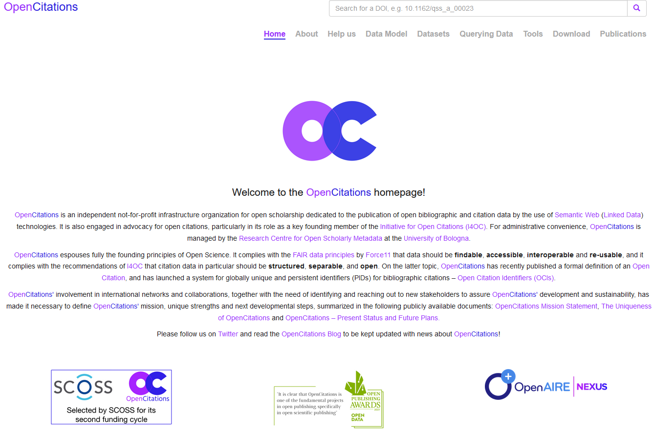
Open Citations

Slide 14
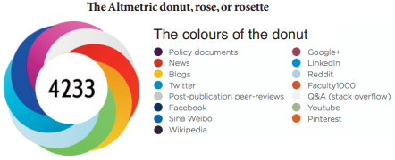
Altmetric.com
Indicador compuesto altmétrico
Fuente altmétrica en Dimensions

Slide 15

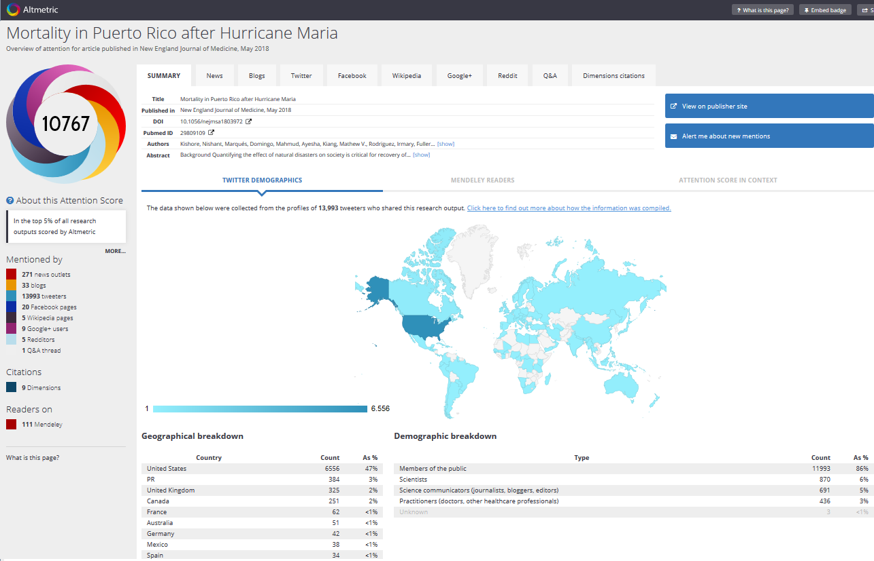
Altmetric

Slide 16
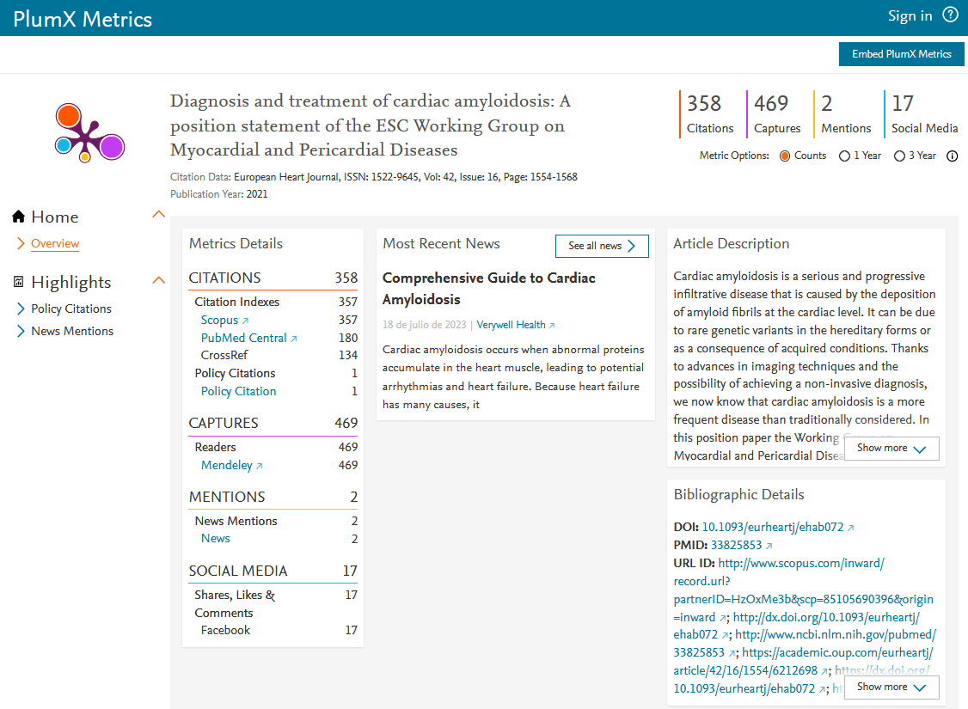
PlumX: “alt”ernativa, no en Dimensions
https://plu.mx/plum/a/?doi=10.1093/eurheartj/ehab072

Slide 17
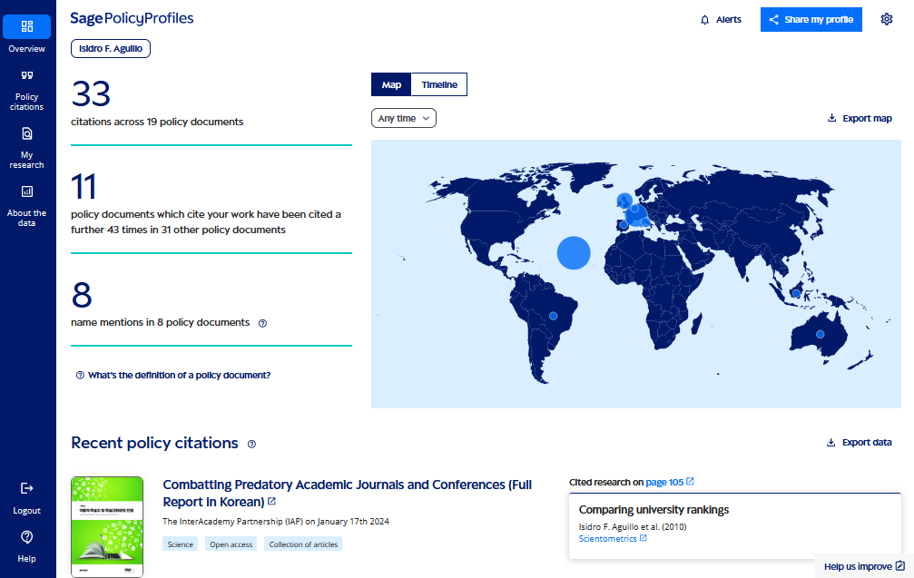

Overton: Policies (no en Dimensions)
https://policyprofiles.sagepub.com/

Slide 18
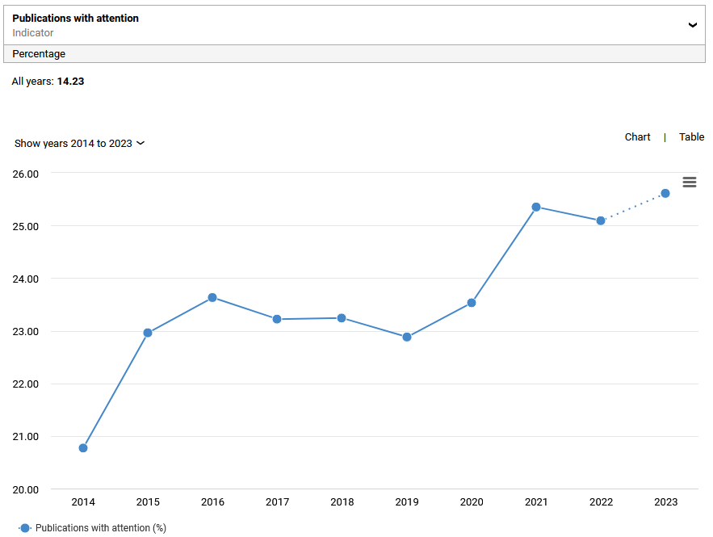

Penetración de datos altmétricos
Ligados a DOIs
Cobertura histórica baja

Slide 19
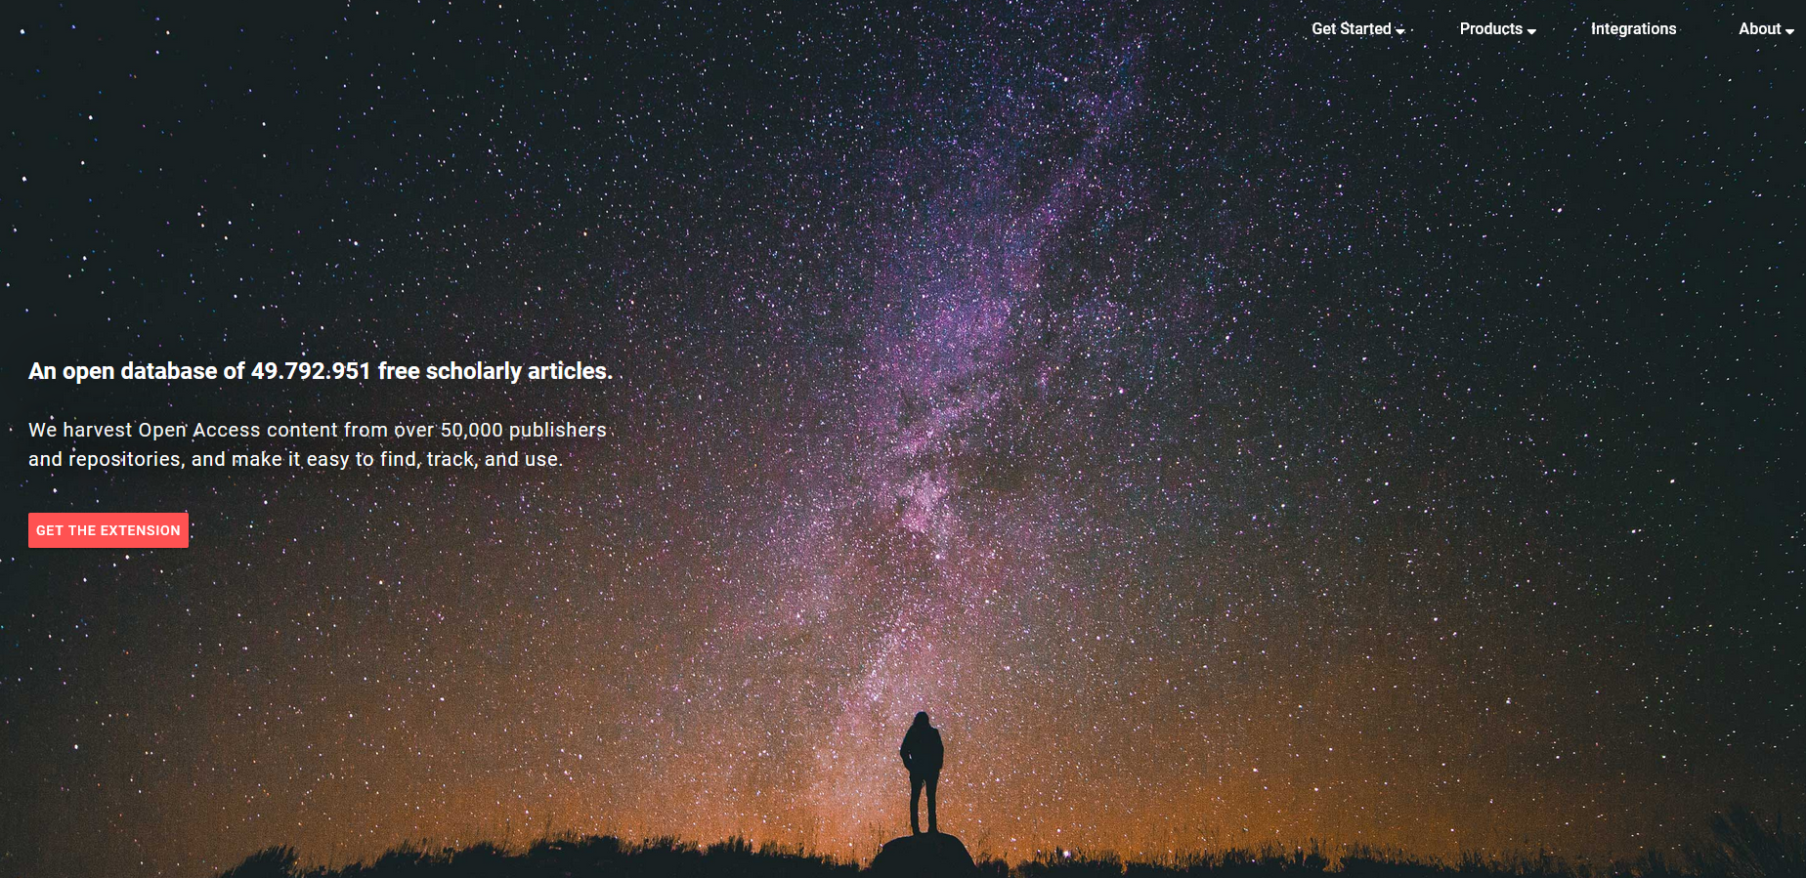
Unpaywall: Open Access Status
https://unpaywall.org/

Slide 20

Figshare
Repositorio de acceso abierto

Slide 21
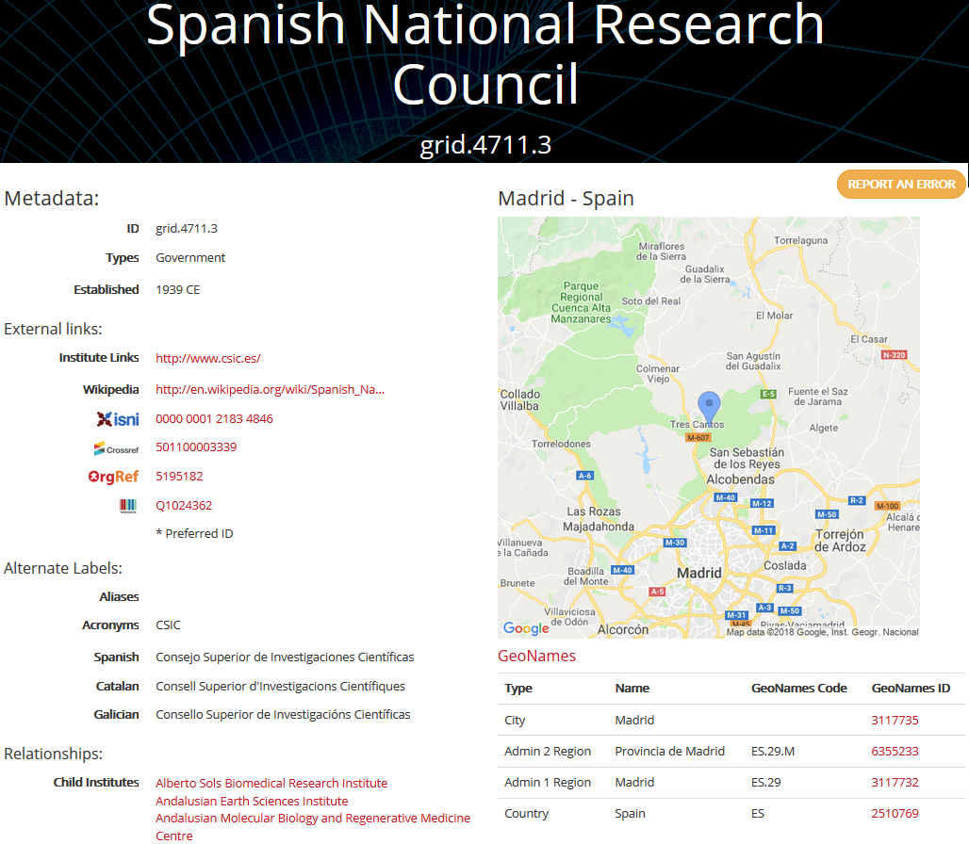


GRID

Slide 22
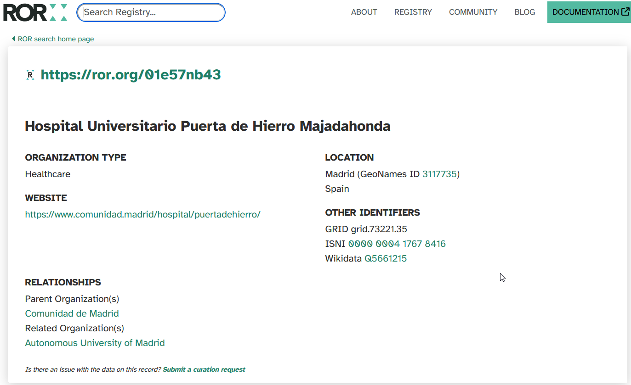
RoR
https://ror.org/

Slide 23

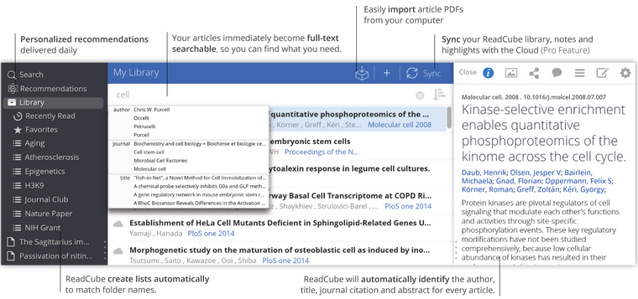
ReadCube
Nube propietaria ligada a la base de datos principal
Es el destino por defecto de la opción “Add to Library”

Slide 24
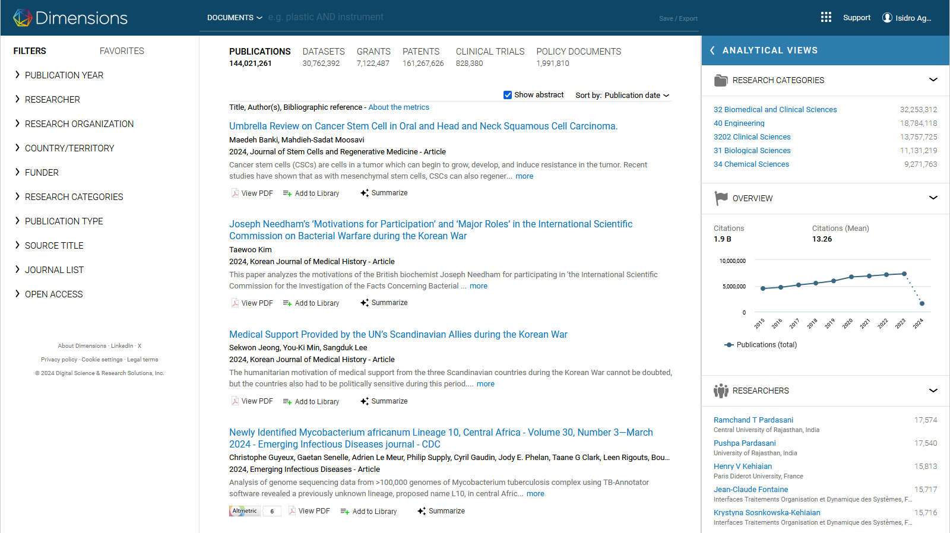
Pantalla principal
https://app.dimensions.ai/

Slide 25
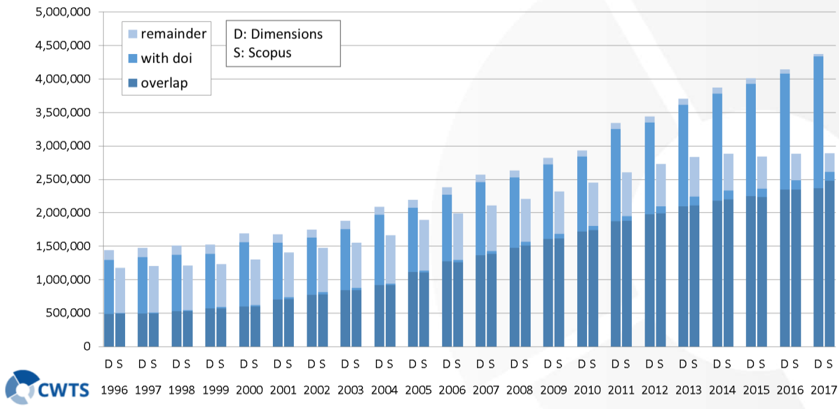
Cobertura diferencial (I)
www.slideshare.net/LudoWaltman/web-of-science-scopus-dimensions-and-beyond-the-evolving-landscape-of-bibliometric-data-sources

Slide 26
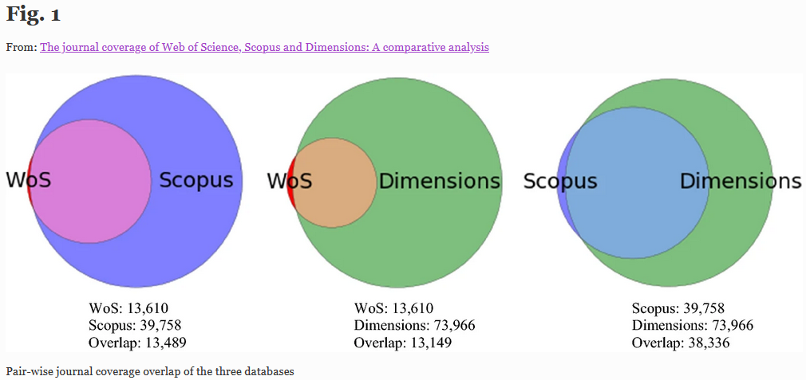
Cobertura diferencial (II)
https://link.springer.com/article/10.1007/s11192-021-03948-5

Slide 27
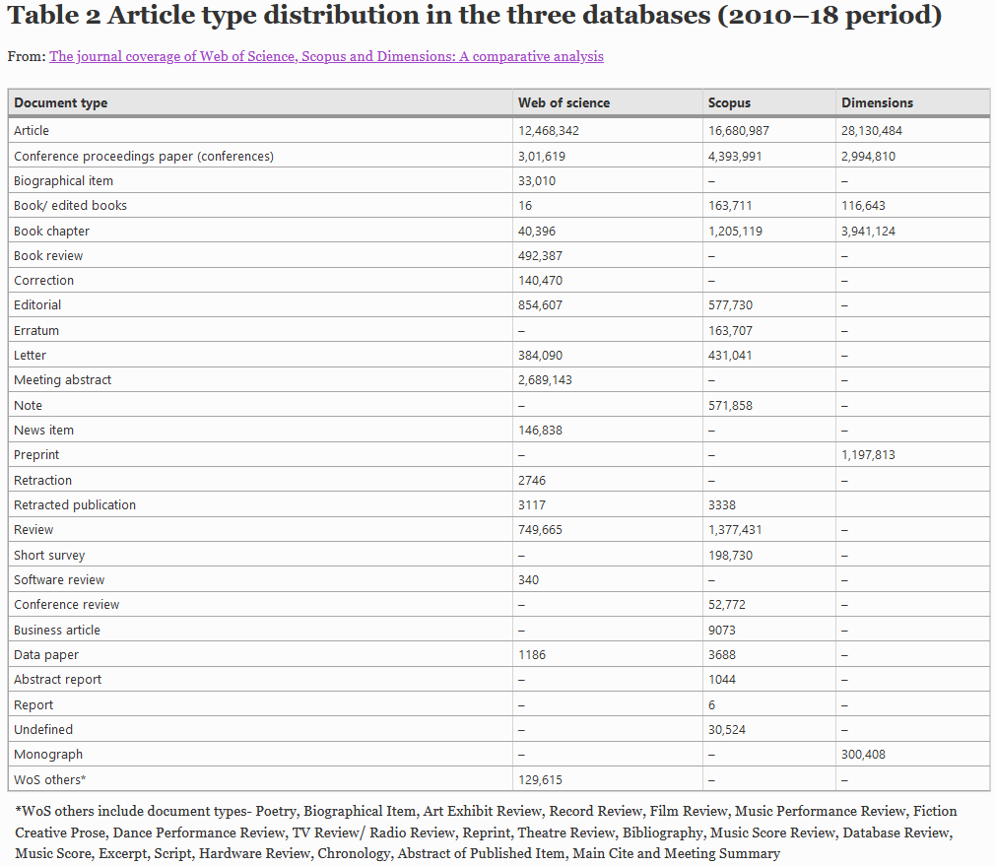
Cobertura diferencial (III)
https://link.springer.com/article/10.1007/s11192-021-03948-5

Slide 28
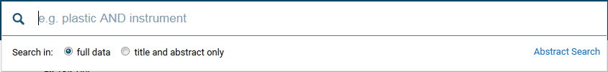
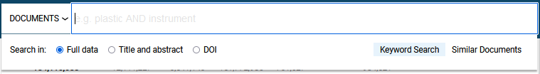
Búsqueda simple: Operadores
Booleanos: AND, OR; NOT (siempre en mayúsculas)
Admite paréntesis para búsquedas complejas
Adyacencia (estricta): Texto entre comillas
Title and abstract: Busca solo en el título y en el resumen
Abstract: Texto libre (frase o series de frases)

Slide 29
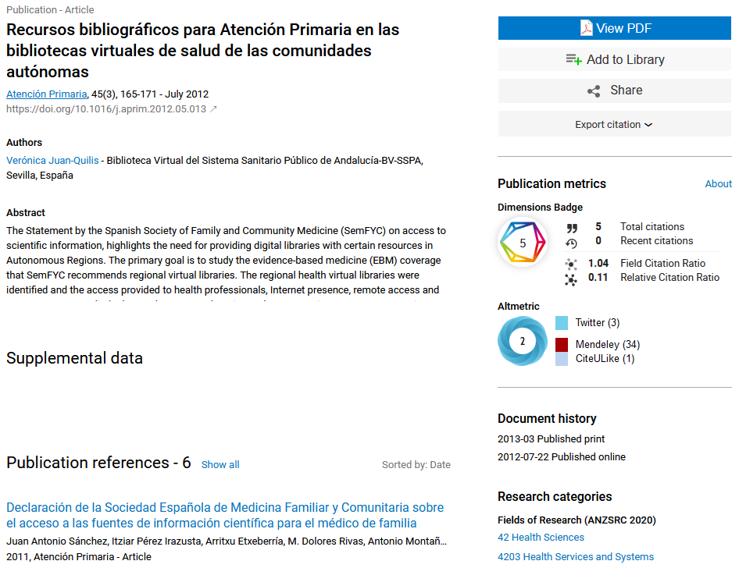
Registro tipo

Slide 30
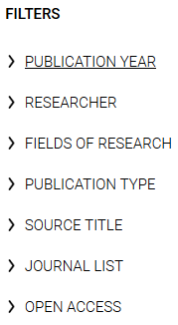
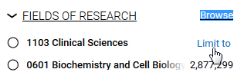

Filtros
Versión gratuita
Año de publicación: ¡Desde 1665!
Investigador (autor): ¡Ojo!
Disciplina: Australian & New Zealand Standard Research Classification ANZSRC 2008
Tipo de publicación
Nombre de la fuente
Acceso abierto
Limitar a la derecha genera un AND
Seleccionar a la izquierda y limitar abajo genera un OR

Slide 31
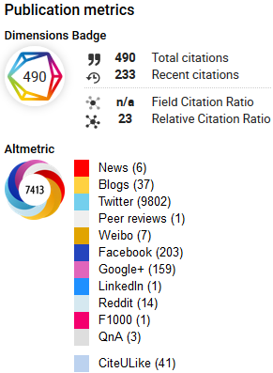
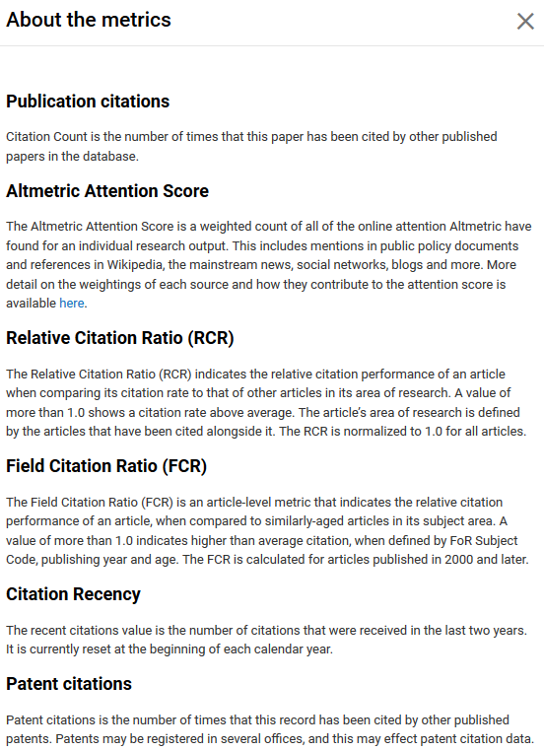
Métricas
DISCIPLINA Y AÑO. POST 2000
2 AÑOS

Slide 32
Métricas
Relative Citation Ratio (RCR)
The Relative Citation Ratio (RCR) indicates the relative citation performance of an article, when compared to other articles in its area of research. The RCR is normalized to 1.0 and calculated for all articles funded by the NIH in the Dimensions catalog. An RCR of more than 1.0 shows that a publication has an above average citation rate for its group, when defined by the subject area citation rates of the articles that have been cited with it.
Articles that are less than 2 years old, or do not have citations, do not have an RCR.
Field Citation Ratio (FCR)
The Field Citation Ratio (FCR) indicates the relative citation performance of an article, when compared to similarly-aged articles in its subject area. The FCR is normalized to 1.0 for this selection of articles. An FCR value of more than 1.0 shows that the publication has a higher than average number of citations for its group (defined by its FoR Subject Code, publishing year, and age).
Articles that are less than 2 years old do not have an FCR. An article with zero citations has an FCR of 0.
“Comparison of two article-level, field-independent citation metrics: Field-Weighted Citation Impact (FWCI) and Relative Citation Ratio (RCR)”: http://ssrn.com/abstract=3237564

Slide 33
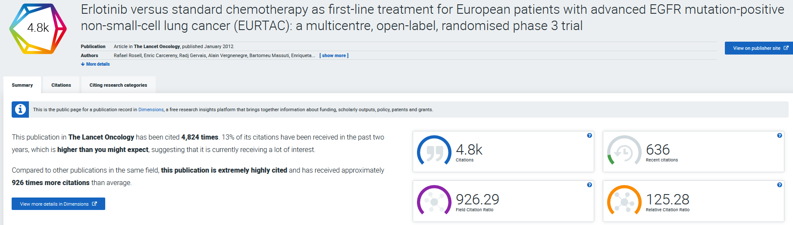
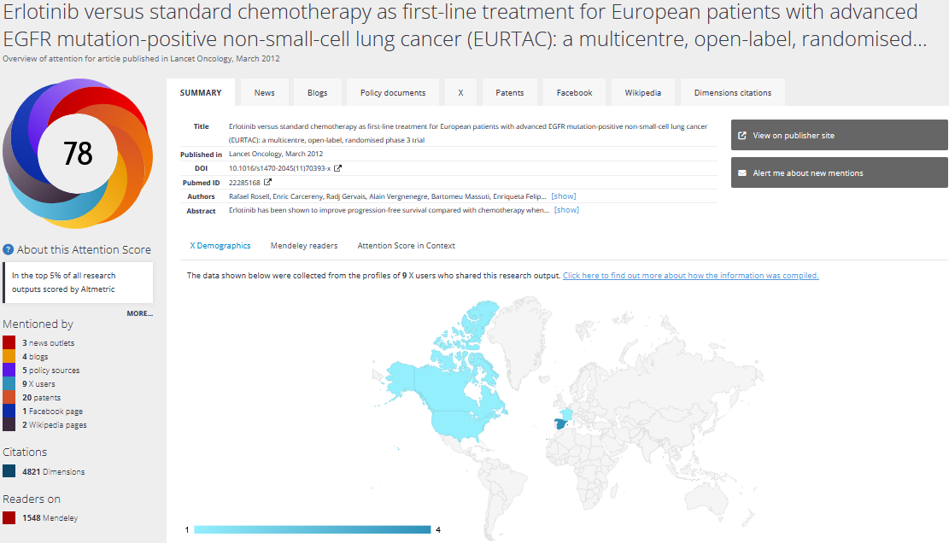
Narrativas métricas

Slide 34
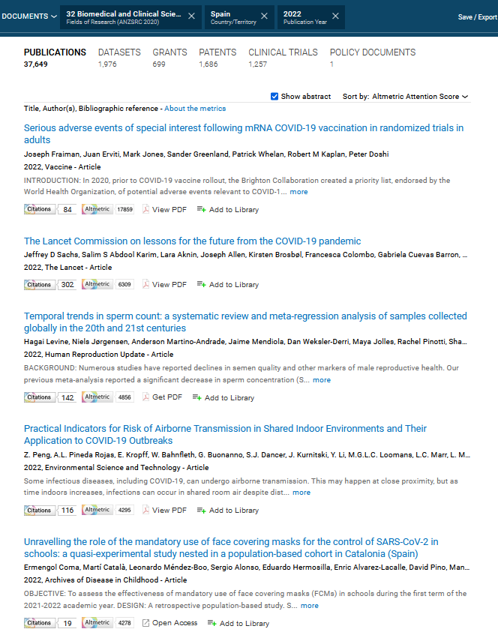
Rankings
1º
2º
3º
4º
5º

Slide 35
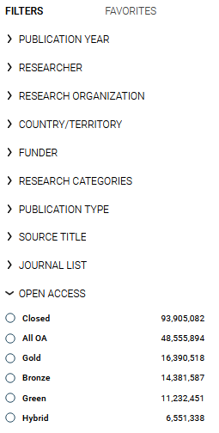

Acceso Abierto
34% (y subiendo) de los registros son ítems de acceso abierto
Se pueden ordenar por fecha y métricas

Slide 36
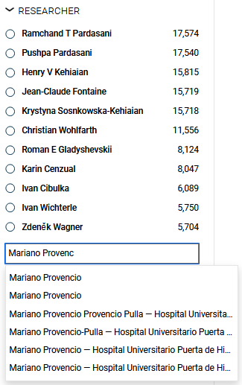
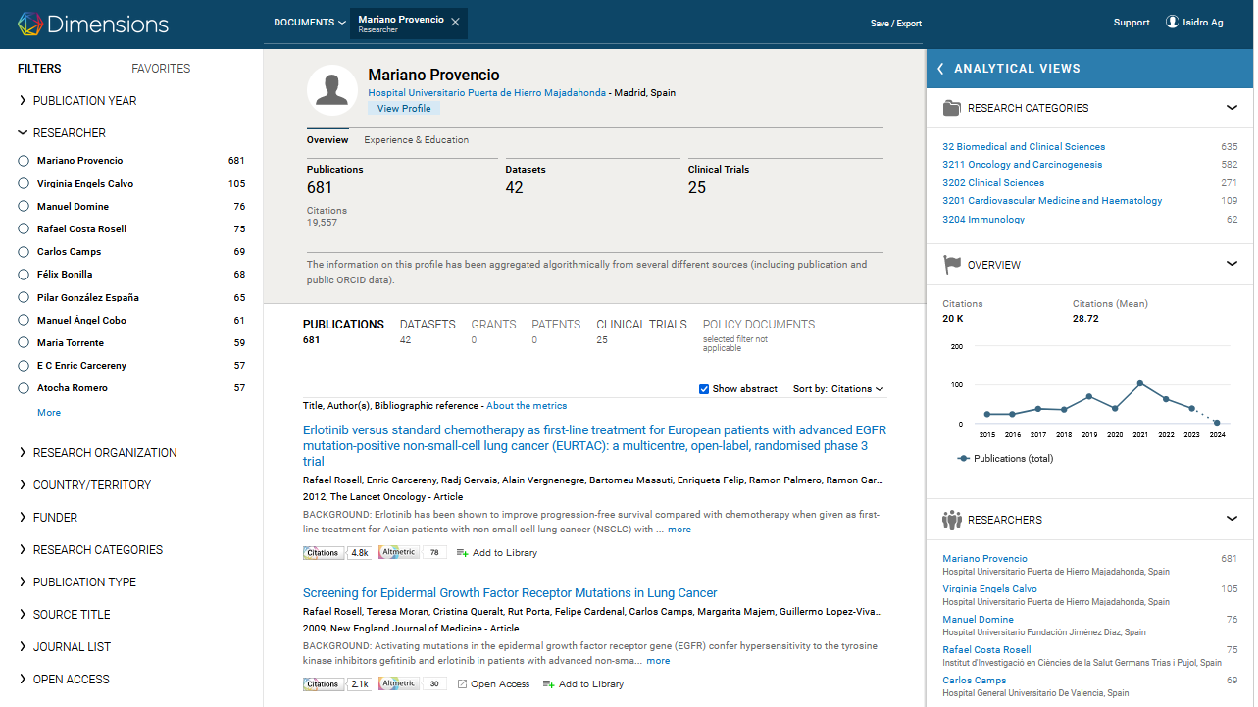
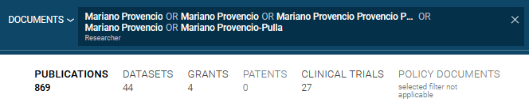
Perfil de investigador (I)

Slide 37
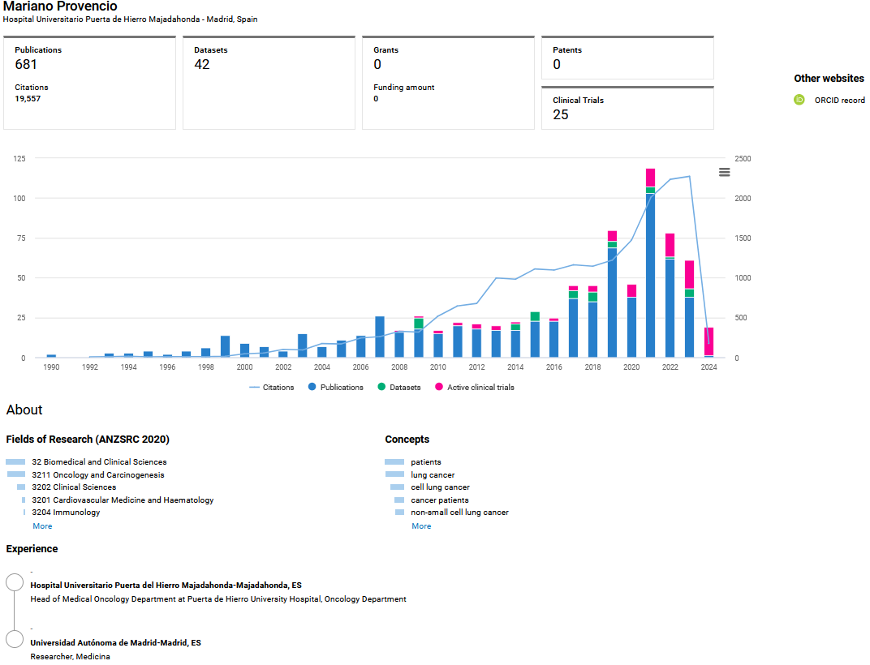
Perfil de investigador (II)

Slide 38
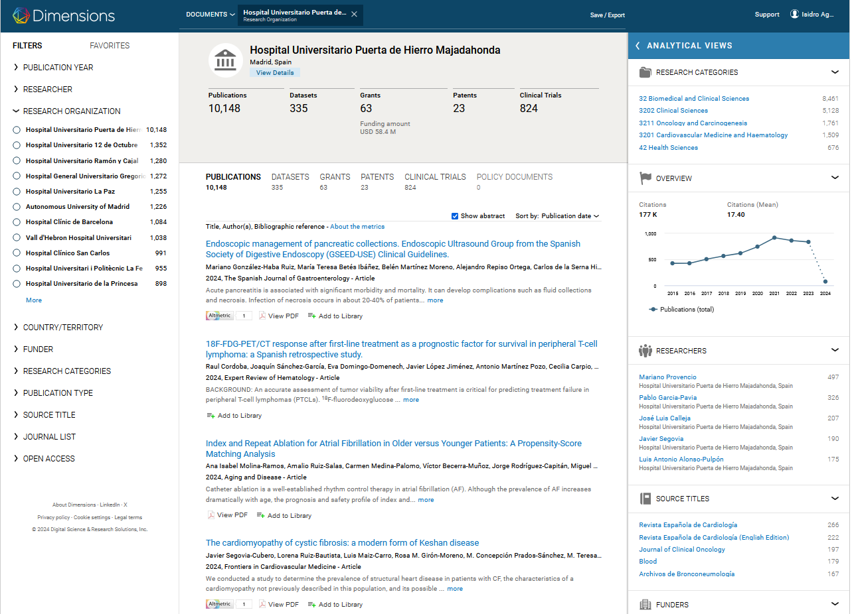
Perfil Institucional (I)

Slide 39
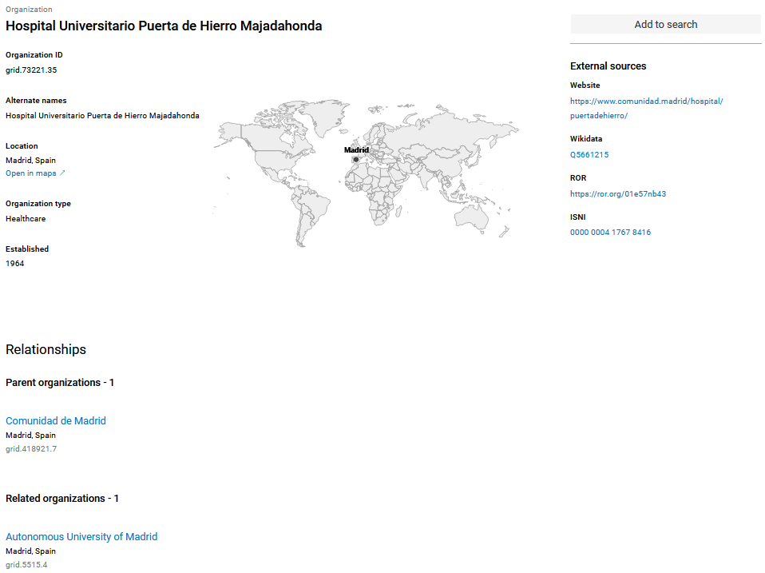
Perfil Institucional (II)

Slide 40
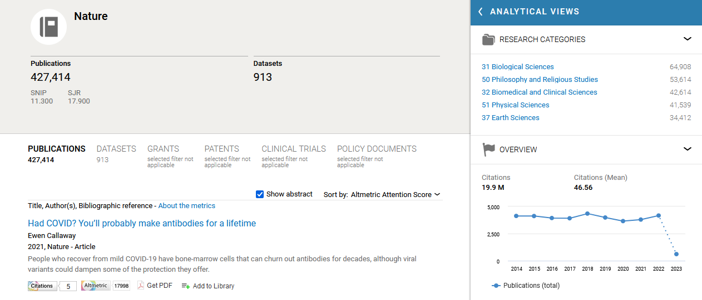
Perfil de revista

Slide 41
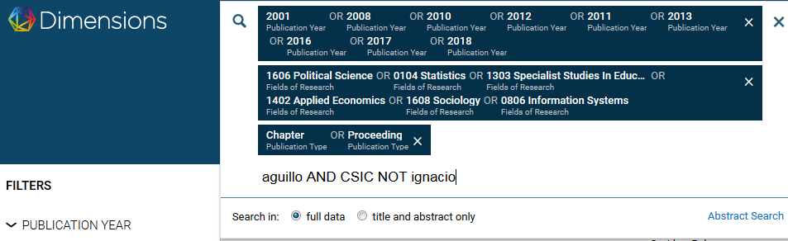
Búsqueda compleja
Entrada principal con búsqueda libre con booleanos
Editable directamente
Campos generan entradas adicionales independientes
Se abren con los filtros del selector lateral
Al cerrarse regresan el filtro a su posición original

Slide 42
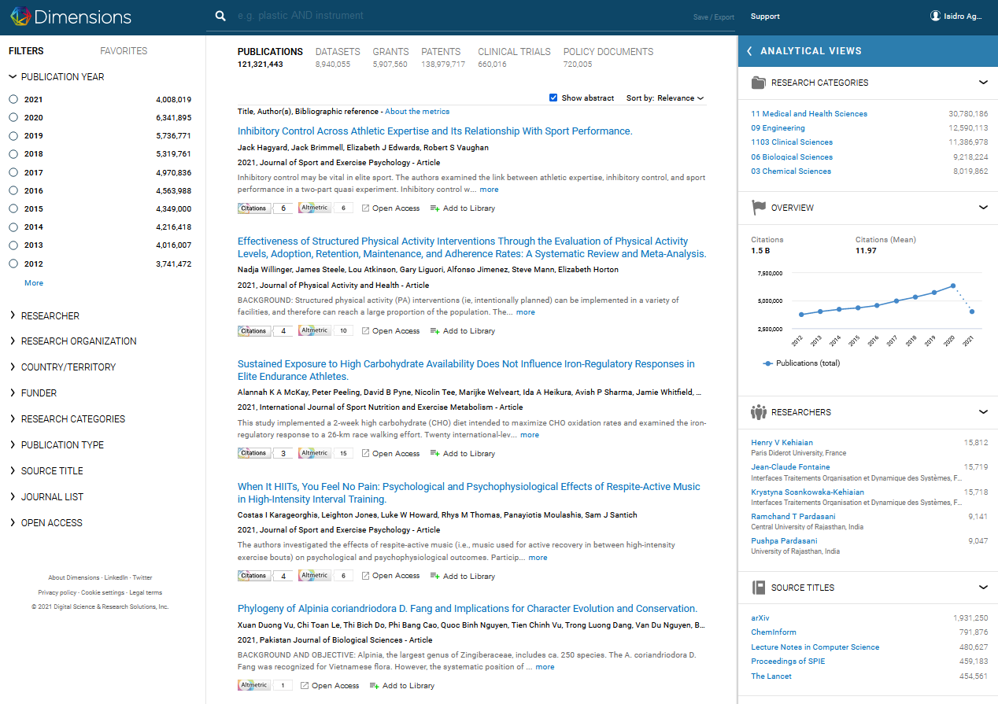
Versión de pago: Diferencias

Slide 43
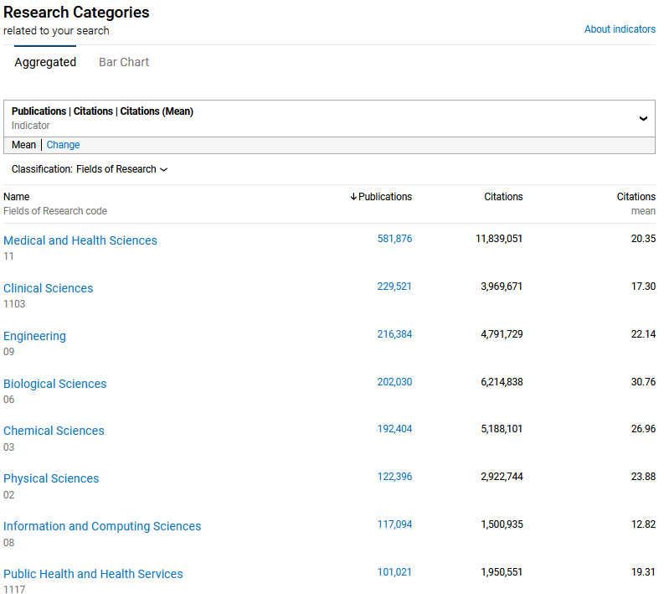
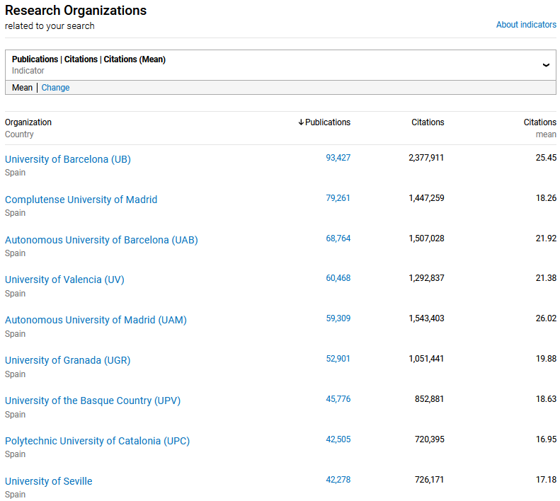
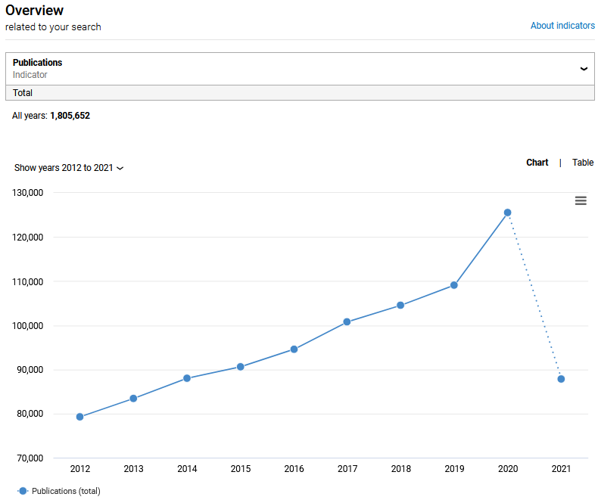
Analíticas avanzadas (I)

Slide 44
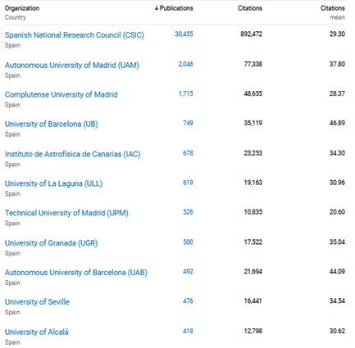
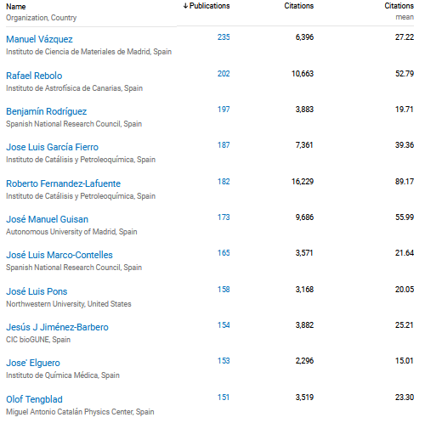
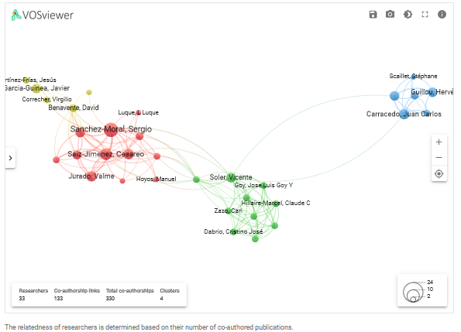
Analíticas avanzadas (II)

Slide 45

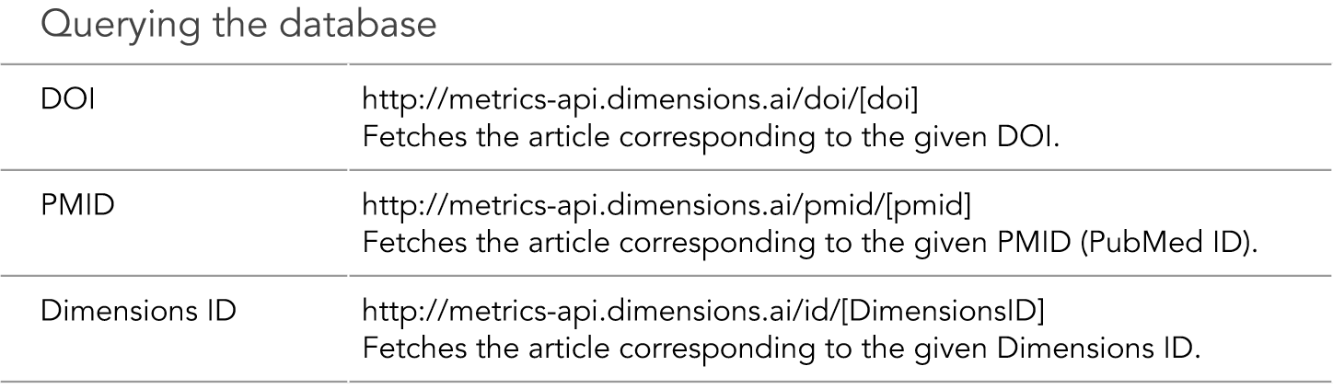
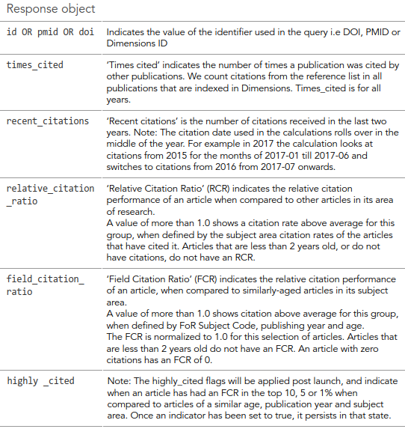
API
figshare.com/s/3c8f0284e8e51718c1b2

Slide 46
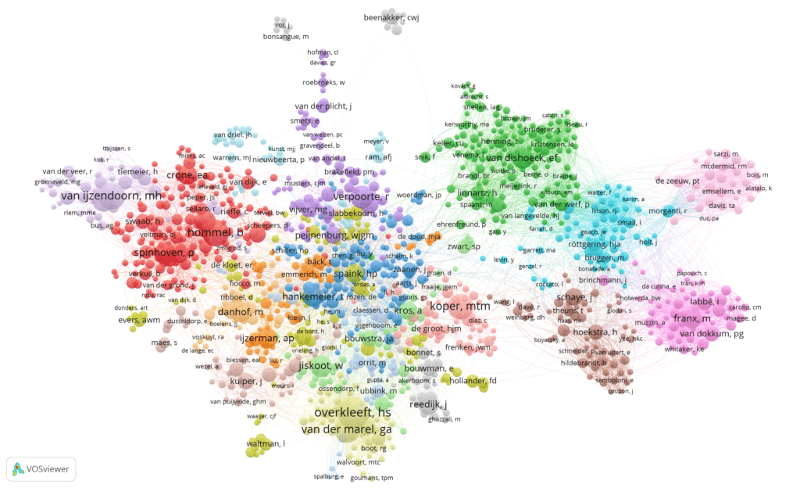
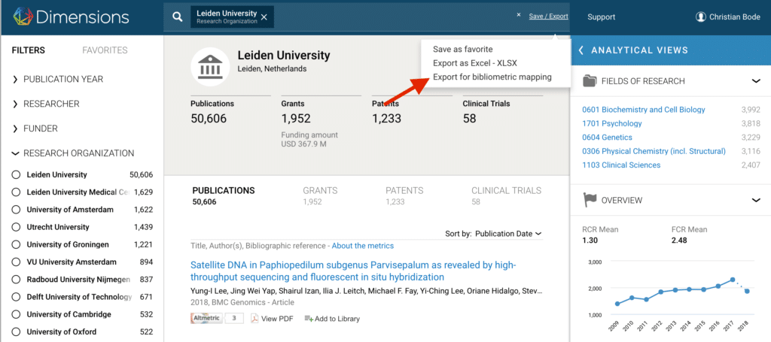
Exportando
www.dimensions.ai/2018/08/discovering-relationships-between-researchers-
and-publications-using-dimensions-data-just-got-a-lot-more-colorful/

Slide 47
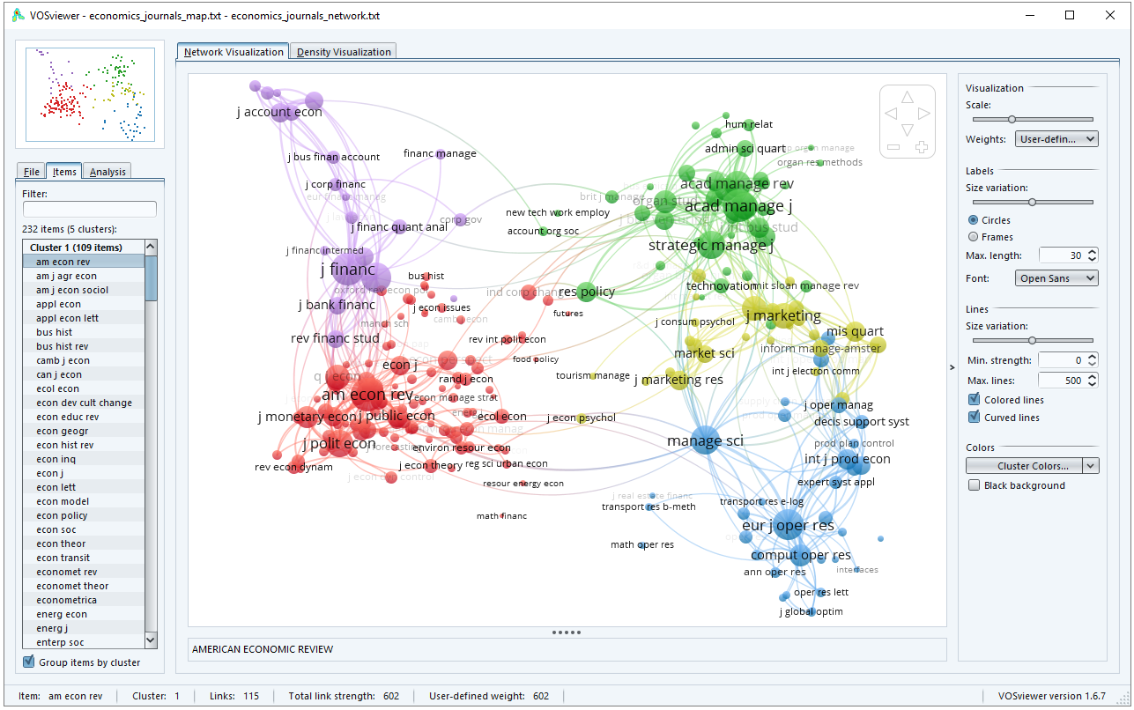
VoSviewer
1.6.20 (octubre 2023)
https://www.vosviewer.com/

Slide 48

VoSviewer en Dimensions

Slide 49

Cuenta personal

Slide 50


Slide 51
Programa
Fuentes
CrossRef (DOIs), Microsoft Academic (MS Graph), Medline / PubMed
USPTO, WIPO (Patentscope), EPO (Espacenet), IP Australia
ORCID
RoR
Búsqueda y recuperación
Búsqueda estructurada
Filtros
Búsqueda con editor QTE
Expresiones regulares
Análisis y visualización
CORE
PubMed Central

Slide 52


Fuentes

Slide 53

CORE
core.ac.uk

Slide 54

Pantalla principal
Versión 9.1

Slide 55


Pantalla principal

Slide 56

Pantalla de resultados

Slide 57

Limitaciones: Cobertura

Slide 58

Limitaciones: Normalización

Slide 59

Limitaciones: Versiones

Slide 60

Scholar: Búsqueda estructurada

Slide 61

Scholar: Búsqueda con editor

Slide 62

Operadores (I)

Slide 63

Operadores (II)

Slide 64




Barra (I)
1
2
3
SELECTOR
ABSTRACT
1
3
2

Slide 65


Barra (II)

Slide 66


Filtros (I)
RoR
ISSN/CrossREF
MS Academic

Slide 67





Filtros (II)

Slide 68

Servicios personales

Slide 69

Registro

Slide 70


Registro con patentes citadas

Slide 71



Análisis (I)

Slide 72




Análisis (II)

Slide 73

Análisis (III)

Slide 74


Perfil institucional
https://www.lens.org/lens/in4m/rankings/global/locations

Slide 75

Perfil personal

Slide 76

Lens Patents

Slide 77


Slide 78


OpenAlex
https://openalex.org/

Slide 79

Clasificación

Slide 80

Resultados

Slide 81

Perfil personal

Slide 82


Slide 83


SciLit
https://www.scilit.net/

Slide 84

Resultados
https://aminer.org/

Slide 85


Perfil institucional
https://aminer.org/

Slide 86


Perfil de revista

Slide 87

Perfil de autor

Slide 88

Rankings (Open Access)
https://aminer.org/

Slide 89


Slide 90

Semantic Scholar
https://www.semanticscholar.org/

Slide 91

Búsqueda simple

Slide 92






Menús

Slide 93

Perfil personal

Slide 94

Registro bibliográfico

Slide 95

Exaly

Slide 96

Pantalla principal
https://aminer.org/
https://exaly.com/

Slide 97


Cobertura
https://aminer.org/

Slide 98

Filtros
https://aminer.org/

Slide 99

Perfil de publicación
https://aminer.org/

Slide 100

Perfil de revista
https://aminer.org/

Slide 101

Perfil de autor
https://aminer.org/

Slide 102


Métricas de autores y revistas
https://aminer.org/

Slide 103


Métricas de instituciones
https://aminer.org/

Slide 104


Autores y revistas según temas
https://aminer.org/

Slide 105



Citas a otros recursos
https://aminer.org/

Slide 106




Otros servicios
https://aminer.org/

Slide 107


Slide 108



Baidu Scholar (I)
http://xueshu.baidu.com/
https://aminer.org/

Slide 109


Baidu Scholar (II)
https://aminer.org/
http://a.xueshu.baidu.com/scholarID/CN-BA741FJJ/

Slide 111

Scite_
https://scite.ai/

Slide 112

Resultados (registro necesario)

Slide 113

Perfil de citas

Slide 114


Slide 115

AMiner
https://aminer.org/

Slide 116

Perfiles de autor

Slide 117


Slide 118

Scinapse
htts://www.scilit.net/
https://scinapse.io/

Slide 119

Perfil de autor
htts://www.scilit.net/

Slide 120

Perfil de revista
htts://www.scilit.net/

Slide 121


Slide 122

ScienceOpen
htts://www.scilit.net/
https://scienceopen.com/

Slide 123

Resultados
htts://www.scilit.net/

Slide 124


Perfil de autor
htts://www.scilit.net/

Slide 125


Slide 126


Wizdom
https://aminer.org/
https://www.wizdom.ai/

Slide 127

Perfil institucional
https://aminer.org/

Slide 128

Perfil de autor
https://aminer.org/

Slide 130

Página de entrada
https://aminer.org/
https://matilda.science/

Slide 131

Resultados
https://aminer.org/

Slide 132

Perfil personal
https://aminer.org/
https://matilda.science/author/0000-0001-8643-2987

Slide 133


Slide 134

Pantalla principal
https://aminer.org/
https://oa.mg/

Slide 135

Resultados
https://aminer.org/

Slide 136


Slide 137

OpenAire Graph
https://aminer.org/
https://graph.openaire.eu/

Slide 138

OpenAire Explore
https://aminer.org/
https://explore.openaire.eu/

Slide 139

Resultados
https://aminer.org/

Slide 140

Bip!
https://bip.imsi.athenarc.gr/search

Slide 141

Registro

Slide 142
Indicadores
Popularity: This indicator reflects the "current" impact/attention (the "hype") of an article in the research community at large, based on the underlying citation network.
Influence: This indicator reflects the overall/total impact of an article in the research community at large, based on the underlying citation network (diachronically).
Citation Count: This is an alternative to the "Influence" indicator, which also reflects the overall/total impact of an article in the research community at large, based on the underlying citation network (diachronically).
Impulse: This indicator reflects the initial momentum of an article directly after its publication, based on the underlying citation network.
https://bip.imsi.athenarc.gr/site/indicators

Slide 143

Bit! Scholar
https://bip.imsi.athenarc.gr/scholar/profile/0000-0003-0555-4128

Slide 144


Slide 145

PÁGINA PRINCIPAL
https://www.gotriple.eu/

Slide 146

Resultados

Slide 147

Knowledge Map

Slide 148

Streamgraph

Slide 149


Slide 150


Dialnet
https://dialnet.unirioja.es/

Slide 151

Métricas: Perfil de revista

Slide 152

Métricas: Perfil de autor

Slide 153
Otras BBDD nuevas

Slide 154

Naver Academic
https://academic.naver.com/

Slide 155

Resultados

Slide 156


Fatcat
https://fatcat.wiki/

Slide 157


Editable por autores

Slide 158

Internet Archive Scholar
https://scholar.archive.org/

Slide 159

Disponibilidad

Slide 160


Dissemin
https://aminer.org/
https://dissem.in/

Slide 161

Dissemin
https://aminer.org/

Slide 162

AccessOn
https://aminer.org/
https://accesson.kisti.re.kr/

Slide 163

AccessOn
https://aminer.org/

Slide 164


Paperity
https://paperity.org/

Slide 165

CiNii
https://cir.nii.ac.jp/

Slide 166



CNKI
8 Million records
https://ref.cnki.net/ref
https://oversea.cnki.net/

Slide 167

Resultados

Slide 168

Registro

Slide 169

¿Interesante?
https://journals.scholarsportal.info/

Slide 170










Contacto
SaCSbeoAAAAJ
124106
A-7280-2008
isidro.aguillo@csic.es
261704280
0000-0001-8927-4873
6507380175
@isidroaguillo
IsidroAguillo
isidro-f-aguillo

